Slide 1
Анализ результатов проведения КДР по читательской грамотности для учащихся 4 класса в 2024-2025 учебном году МБОУ Новоселовская СОШ № 5
Учитель начальных классов Мозебах Н.В.

Slide 2
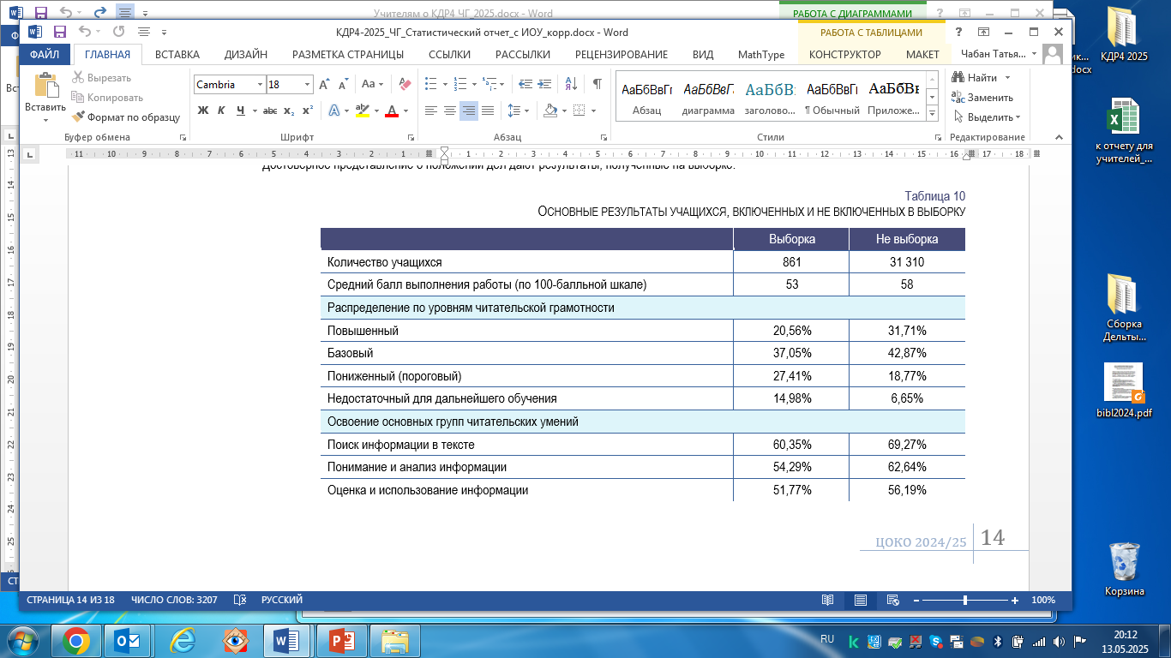
Основные результаты КДР4 по читательской грамотности (выборка и невыборка)

Slide 3

В работе по читательской грамотности проверяется сформированность трех групп умений:
1. Поиск информации в тексте (поиск и извлечение информации, представленной в тексте в явном или неявном виде, общее понимание того, что говорится в тексте, определение, в каком тексте или в какой части текста содержится нужная информация, какой информации в нем нет).
2. Понимание и анализ информации (понимание смысла, обобщение и анализ информации, представленной в тексте, интерпретация информации, формулирование на ее основе выводов).
3. Оценка и использование информации (использование информации из текста для решения новых учебно-познавательных и учебно-практических задач без привлечения или с привлечением дополнительных знаний и личного опыта ученика; оценку информации и текста; выработку собственного обоснованного мнения по обсуждаемому вопросу).

Slide 4
1 группа Поиск информации в тексте
Вариант 1 и 2 , писали 60 чел (уровень сложности базовый)
Шесть заданий, из них три с коротким ответом и три с выбором ответа.
ИТОГ – 60% овладели умениями первой группы (поиск и извлечение информации, представленной в тексте в явном или неявном виде, общее понимание того, что говорится в тексте, определение, в каком тексте или в какой части текста содержится нужная информация, какой информации в нем нет).

Slide 5
Вариант № задания | Проверяемые умения | Тип зад | Справились человек | % справившихся
1В – 1Б 2В – 1Б | Находить в тексте информацию, данную в явном виде | КО | 35 | 60 %
1В – 9Б 2В – 3Б | Находить в тексте информацию, данную в явном виде | ВО | 45 | 75%
1В – 11Б 2В – 6Б | Находить в тексте несколько единиц информации | ВО | 37 | 62%
1В – 14Б 2В – 10 Б | Находить в тексте информацию, данную в явном виде | КО | 30 | 50 %
1В -15Б 2В – 9Б | Находить в тексте несколько единиц информации | ВО | 30 | 50%
1В – 17Б 2В – 17 Б | Находить в тексте информацию, данную в явном виде | КО | 37 | 62 %

Slide 6
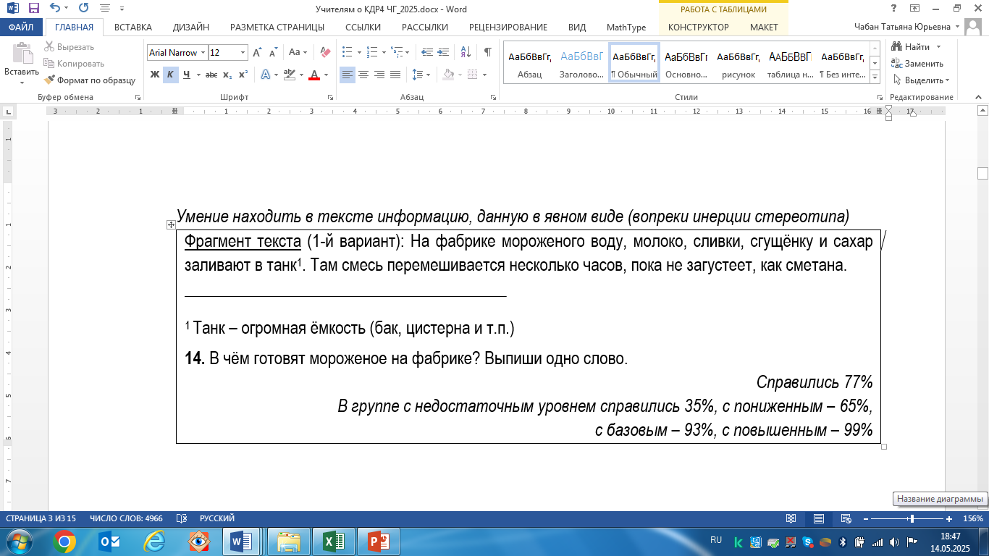
ПЕРЕХОД НА пониженный уровень

Slide 7
2 группа Понимание и анализ информации
Вариант 1 и 2 , писали 60 чел (уровень сложности базовый – 6 (5) заданий и повышенный -2 (3)) Восемь заданий, из них три с коротким ответом, три с выбором ответа и два с развернутым ответом – это первый вариант. Во втором варианте два с коротким ответом и четыре с выбором ответа. ИТОГ – 55% овладели умениями второй группы (понимание смысла, обобщение и анализ информации, представленной в тексте, интерпретация информации, формулирование на ее основе выводов).

Slide 8
Вариант - № задания | Проверяемые умения | Тип зад | Справились человек | % справившихся
1В-2 П 2В-14 П | Делать выводы на основе информации из текста | КО | 25 | 42%
1В-3 П 2В-11 П | Делать выводы на основе информации из текста | РО | 32 | 53%
1В – 4 Б 2В – 2 Б | Устанавливать причинно- следственные связи на основе явной информации | ВО | 47 | 78%
1В – 5 Б 2В – 5 Б | Устанавливать сходство и различие описываемых предметов, явлений | КО | 36 | 60%
1В - 6 Б 2В – 13 П | Понимать значение слова на основе контекста | ВО | 38 | 63%
1В – 12 Б 2В – 12 Б | Устанавливать причинно- следственные связи на основе явной информации | РО | 24 | 40%
1В – 13 Б 2В – 4 Б | Различать верную и искаженную информацию, делать несложные выводы и обобщения на основе текста | ВО | 23 | 38%
1В – 16 Б 2В – 7 Б | Устанавливать последовательность событий, действий | КО | 38 | 63 %

Slide 9
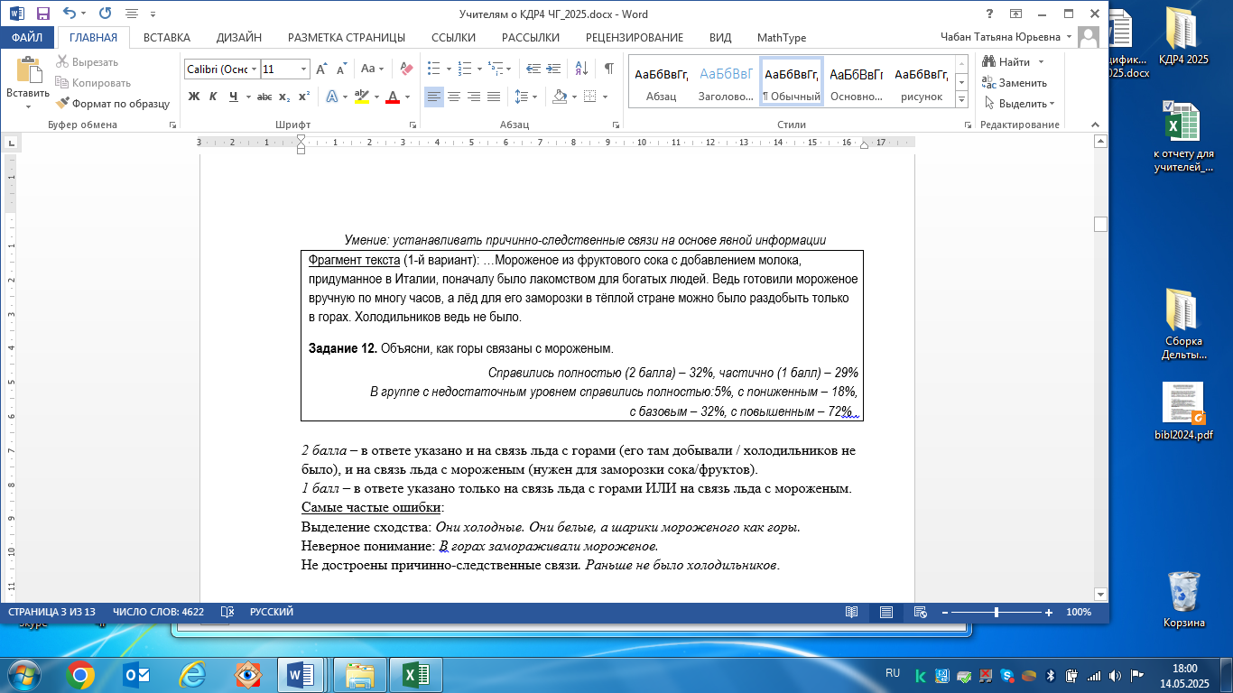
ПЕРЕХОД НА ПОВЫШЕННЫЙ УРОВЕНЬ

Slide 10
3. Оценка и использование информации
Вариант 1 и 2 , писали 60 чел (уровень сложности - повышенный) Четыре заданий и все с развернутым ответом (РО).
ИТОГ – 56% овладели умениями третьей группы (использование информации из текста для решения новых учебно-познавательных и учебно-практических задач без привлечения или с привлечением дополнительных знаний и личного опыта ученика; оценку информации и текста; выработку собственного обоснованного мнения по обсуждаемому вопросу).

Slide 11
Вариант - № задания | Проверяемые умения | Тип зад | Справились человек | % справившихся
1В – 7 П 2В – 8 П | Использовать информацию из текста для решения новой учебной задачи | РО | 39 | 65 %
1В – 8 П 2В – 15 П | Выражать свою точку зрения по вопросу, обсуждаемому в тексте | РО | 27 | 45 %
1В – 10 П 2В – 16 П | Использовать информацию из текста для решения новой учебной задачи | РО | 38 | 63 %
1В – 18 П 2В – 18 П | Использовать информацию из текста для решения новой учебной задачи | РО | 30 | 50 %

Slide 12
Низкие результаты при выполнении заданий (все уровни):
(1 вариант) задания: 3(п), 5(б), 17(б), 18(п)- край.
(1 вариант) задания: 1(б), 2 (п), 3(п), 8(п), 12 (б), 13 (б),14(б), 18(п) –школа.
(2 вариант) задание 4 (б), 8(п), 11(п), 14(п), 18(п) – край.
(2 вариант) задание 1 (б),4 (б), 10 (б), 11(п), 12 (б), 14(п), 15 (п),18 (п)– школа

Slide 13
Некоторые достижения (2025г.)
В 2025 г. средние показатели по второй и третьей группам читательских умений достаточно близки к первой группе:
средний процент освоения группы умений «Поиск информации» 60% - край, 60% - школа;
средний процент освоения группы умений «Понимание и анализ информации» 54% - край, 55% - школа;
средний процент освоения группы умений «Оценка и использование информации» 52% - край, 56 % - школа.

Slide 14
Всем группам учащихся важно учиться:
понимать суть вопроса в разных формулировках и отвечать именно на поставленный вопрос;
отвечать своими словами (находить ответ в тексте, но формулировать его своими словами);
выбирать информацию, точно относящуюся к вопросу; в том числе среди похожей;
находить сходства и различия описанных в тексте объектов и явлений; формулировать их;
видеть информацию в сноске;
видеть искажения информации;
прослеживать и обсуждать причинно-следственные связи, описанные в тексте;
соотносить прочитанное с другими ситуациями, в том числе известными из жизненного или учебного опыта.

Slide 15
Ключевые условия успеха при работе с текстом на уроках:
обсуждение того, что действительно вызывает вопросы, удивление и расхождение в понимании;
создание пространства обучения и пространство предъявления;
сотрудничество детей;
давать возможность читать и обсуждать всем.
!!! Среди управленческих действий на уровне школы необходима передача информации о читательской грамотности выпускников начальной школы следующей ступени и решения о формах поддержки групп учеников с разным уровнем грамотности, прежде всего учеников, имеющих недостаточный и пониженный уровень.
!!! Лучшим итогом любой проведённой работы тестового типа будет не просто сообщение баллов, а специально организованный разбор и обсуждение частых ошибок, когда их можно увидеть, понять и исправить.

Slide 16
Рекомендации
! Работа по формированию читательской грамотности должна быть СИСТЕМАТИЧНА! (все учебные предметы, ВУД)
Включать в работу задания к тексту, направленные на формирование всех групп читательских умений
Организовывать работу с разными текстами (сплошные/ несплошные)
Включать в работу разные типы заданий к тексту (ВО, КО, РО, УП)
Использовать различные приёмы, направленные на формирование ЧГ
Организовывать работу по «вычитыванию» инструкции к заданию
Не выпустить из внимания работу над техникой чтения (темп, правильность, выразительность, способ чтения).
Лучшей стратегией при выстраивании работы с читательскими умениями на уроках является разговор с детьми о том, что им непонятно и что они хотели бы об этом узнать.
Лучшим итогом любой проведённой работы тестового типа будет не просто сообщение баллов, а специально организованный разбор и обсуждение частых ошибок, когда их можно увидеть, понять и исправить.

Slide 17
Благодарю за внимание!
kitsan@kipk.ru

